Slide 1
Documentación de la Arquitectura

Slide 2
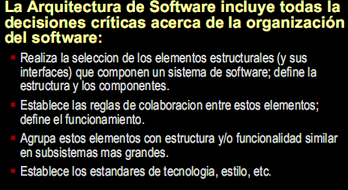
Introducción

Slide 3
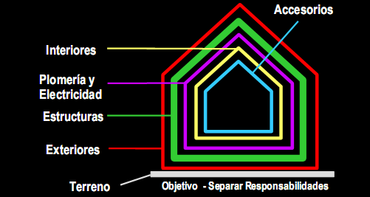
Organización de elementos en Arquitectura Civil

Slide 4
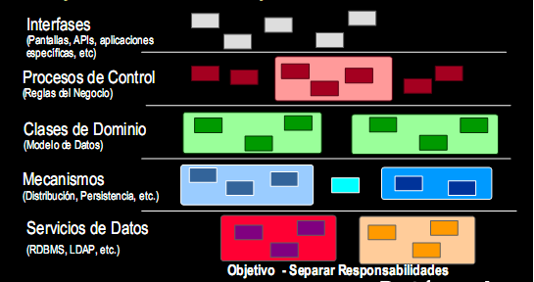
Organización de los elementos que se utilizan en la Arquitectura de Software

Slide 5
Característica de una buena Arquitectura
Las buenas arquitecturas se estructuran en capas con niveles progresivos de abstracción y dependencia con respecto al sistema que se esta construyendo.
Esto promueve la separación de responsabilidades en el equipo de desarrollo, minimiza la dependencia de las plataformas de hardware y estandariza los modelos estructurales.
Ejemplo: el modelo de 3 capas basado en el patrón de diseño MVC (Model-View-Controller)

Slide 6
Cómo se logra una buena Arquitectura
Cada capa se construye sobre componentes controlados y bien definidos a un nivel más bajo de abstracción.
Debe existir una separación clara entre la interfase y la implementación de cada capa; los componentes contenidos en la capa pueden modificarse pero su interfase debe respetarse.
Las capas se deben organizar de manera que las más genéricas (menos dependientes) estén en los niveles bajos y las más especificas (más dependientes) estén en los niveles mas altos.

Slide 7
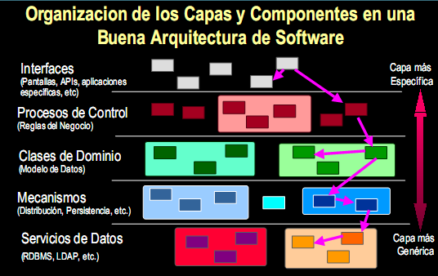

Slide 8
Una arquitectura requiere múltiples vistas
Para describir completamente una arquitectura, se necesitan cuatro vistas:
Vista lógica que proporciona una imagen estática de las clases primarias y sus relaciones
Vista de componentes que muestra como el código se organiza en paquetes y componentes según perspectivas de desarrollo y producción
Vista de procesos muestra cómo los componentes representan y se distribuyen en procesos
Vista de producción muestra la distribución de procesos en los nodos (procesadores & dispositivos) y enlaces en el ambiente operacional
Finalmente una vista de casos de uso que sirve de base para las otras cuatro vistas y que explica como funciona el sistema que se está describiendo en la arquitectura.

Slide 9
Modelo de Vista 4+1
Logical View
Implementation View
Analysts/Designers
Structure
End-user
Programmers
Software management
Functionality
Use-Case View
Process View
Deployment View
System integrators
System engineering
Performance
Scalability
Throughput
System topology
Delivery, installation
communication

Slide 10
Vista de Casos de Uso
Es un subset del modelo de casos de uso.
Incluye los casos de uso y escenarios que son críticos para la arquitectura e impulsan el diseño de la misma
Funcionalidad que tiene dependencias de tecnología o que identifica elementos con riesgo técnico
Que tienen dependencias a requerimientos no-funcionales
Que identifican y utilizan interfaces críticas
Que muestran oportunidades de reutilización
Estructura e integra las vistas lógica, de procesos, de desarrollo y de producción de la arquitectura

Slide 11
Vista Lógica
La vista lógica es un subset del Modelo de Diseño.
Provee una base para entender la estructura y organización del diseño de un sistema.
Incluye las realizaciones de los casos de uso que están incluidos en la vista de casos de uso
Se captura en diagramas de clase que contienen los paquetes, clases y relaciones que representan las abstracciones usadas en las realizaciones de los CU y que en conjunto muestran una imagen estática del sistema que se esta desarrollando

Slide 14
Vista de Implementación (Componentes)
Muestra la organización real de los componentes de software según el modelo de arquitectura del sistema que se está desarrollando.
Debe incluir dos o más diagramas de componentes que cumplan con los siguientes propósitos:
Mostrar las relaciones de dependencia entre componentes, según el enfoque de los mismos
Organizar los componentes en paquetes que representen una jerarquía de capas.

Slide 15
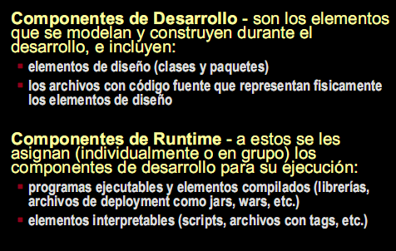
Enfoque de Componentes

Slide 16
Enfoque de Componentes
Componentes de Negocios - agrupan componentes de runtime en bloques Funcionales y también representan los componentes empaquetados o paquetes de uso comercial:
subsistemas, paquetes, módulos, parches, COTS

Slide 17
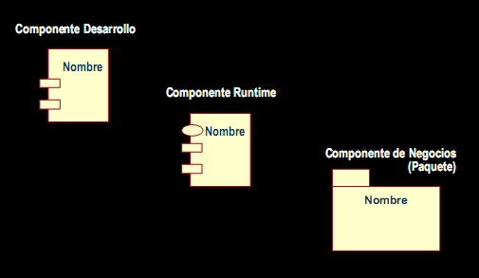
Representación de Componentes en UML

Slide 18
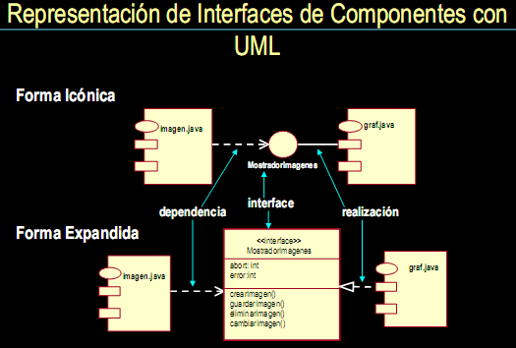

Slide 19
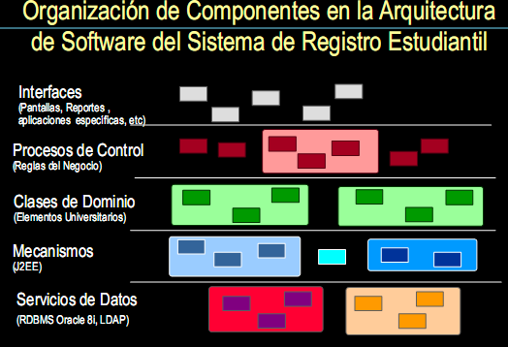

Slide 20
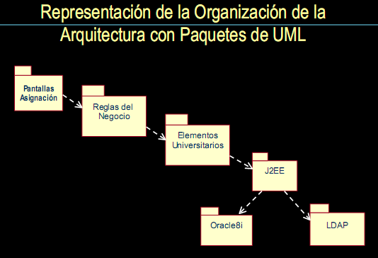

Slide 21
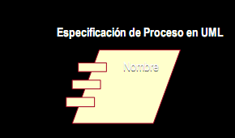
Vista de Procesos
Se ocupa de la disponibilidad del sistema, su confiabilidad, rendimiento y sincronización .
La vista de procesos se enfoca en la descomposición de los procesos y muestra la asignación de componentes a procesos en diagramas de componentes

Slide 22
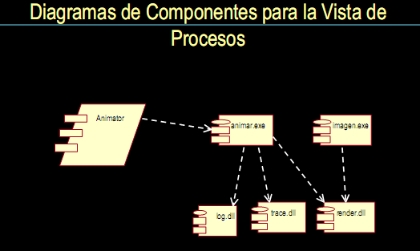

Slide 23
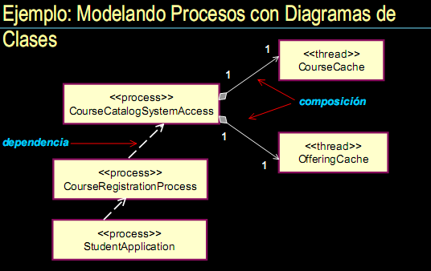

Slide 24
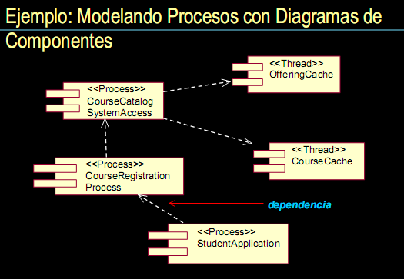

Slide 25
Vista de Producción
La vista de producción debe mostrar la distribución física de la carga de procesamiento, asociando los procesos de componentes de ejecución a nodos específicos.
Para hacer esta distribución se toman en consideración requerimientos tales como rendimiento, funcionamiento y tolerancia a fallos.
La vista de producción incluye uno o más diagramas de “Deployment” (Despliegue)

Slide 26
Plataformas Tecnológicas
Esta parte de la arquitectura esta orientada a definir la estructura física del sistema, en términos de cómo distribuir y configurar los componentes en nodos de procesamiento, y cómo pueden comunicarse estos nodos.
Muchas veces se utilizan diagramas de bloque de hardware que utilizan esta perspectiva para representar la arquitectura de un sistema, sin embargo, no debe confundirse esta presentación con la de la Arquitectura de Software.
El problema radica en que las “capas” que se presentan aquí están dentro del contexto de la Arquitectura Computacional de Redes (NCA) y no corresponden necesariamente a las capas de la Arquitectura de Software que se han utilizado anteriormente.

Slide 27
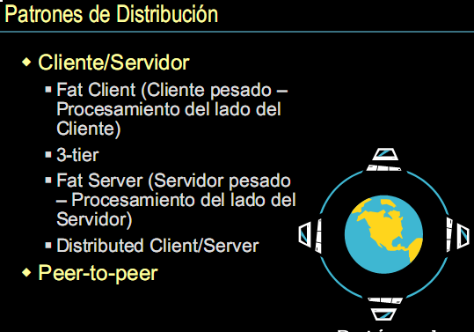

Slide 28
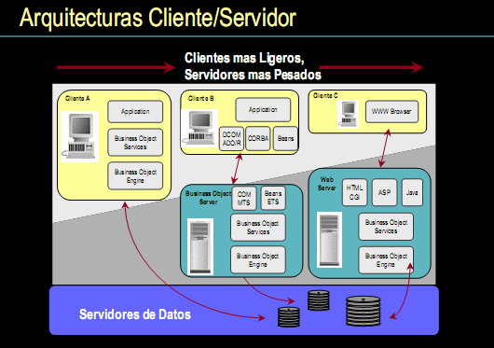

Slide 29
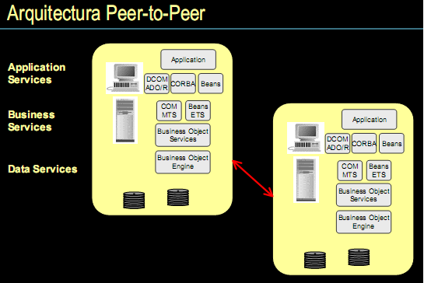

Slide 30
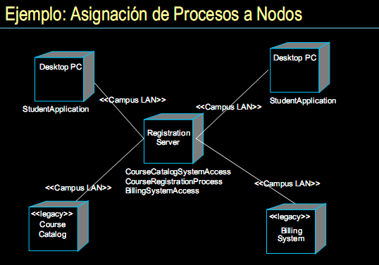

Slide 32
Mecanismos de Arquitectura
Son las abstracciones y mecanismos (de preferencia estandarizados) que se utilizan dentro de un patrón de diseño para resolver los Requerimientos de Arquitectura.
Los mecanismos de arquitectura se pueden clasificar en tres categorías:
Mecanismos de Análisis (conceptual)
Mecanismos de Diseño (concreto)
Mecanismos de Implementación (especifico)

Slide 33
Mecanismos de Análisis
Capturan los principales aspectos de una solución de manera que es independiente de la implementación.
Proveen comportamientos específicos de una clase relacionada a un dominio.
Ejemplos de mecanismos son: el manejo de persistencia, comunicación entre procesos, seguridad, distribución.

Slide 34
Mecanismos de Análisis
Por ejemplo en análisis se determinan los mecanismos que se aplican a ciertas clases, de esta manera:
Curso necesita manejo de Persistencia
SistemaFacturación necesita manejar Comunicación entre Procesos
Estudiante necesita manejar Persistencia y Seguridad

Slide 35
Mecanismos de Diseño
Definen opciones concretas para los mecanismos de análisis.
Asumen algunos detalles del ambiente de implementación, pero no se enlazan a una implementación específica (tal y como lo hacen los mecanismos de implementación).

Slide 36
Mecanismos de Diseño
Por ejemplo en el diseño se establece cómo se resolverán los mecanismos de análisis con mecanismos de diseño de esta manera:
Curso debe hacerse Persistente y para ello se utilizara un Java Bean, JDBC y un RDBMS.
SistemaFacturación necesita manejar Comunicación entre Procesos y para ello se utilizará una cola Mensajería con archivos de texto.
Estudiante debe hacerse Persistente y para ello se utilizará un Java Bean y en un repositorio LDAP, además debe permitir manejar Seguridad con un servicio de autenticación que utilice el repositorio LDAP y JNDI.

Slide 37
Mecanismos de Implementación
Especifican de manera exacta cómo se realizará la implementación de los mecanismos de diseño.
Están ligados a cierta tecnología, lenguaje de programación, proveedor, etc.

Slide 38
Mecanismos de Implementación
Por ejemplo en el diseño se establece cómo se resuelven los mecanismos de diseño con mecanismos de implementación de esta manera:
Curso debe hacerse Persistente y para ello se utilizara un Java Bean y JDBC de J2EE, y un RDBMS que será Oracle 8i.
SistemaFacturacion necesita manejar Comunicación entre Procesos y para ello se utilizara una cola de Mensajería con archivos de texto que se implementara con MQSeries usando el protocolo SOAP sobre archivos XLM.
Estudiante se hará persistente y para ello se utilizara un Java Bean (de J2EE) y en un repositorio LDAP que será IBM SecureWay® Directory Services, además debe permitir manejar Seguridad con un servicio de autenticación que utilice el repositorio LDAP y JNDI (de J2EE).

Slide 39
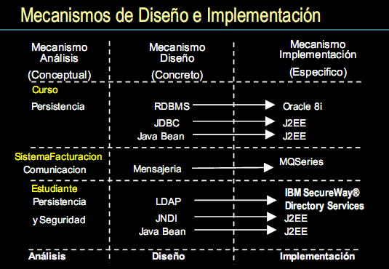

Slide 40
Capas de Arquitectura
Establecen un modelo para organizar y estructurar los Mecanismos de Arquitectura según los patrones de diseño que se hallan utilizado para resolver los Requerimientos de Arquitectura
Idealmente deben definirse según los criterios ya mencionados para utilizar componentes y lograr los beneficios de las Arquitecturas basadas en Componentes

Slide 41
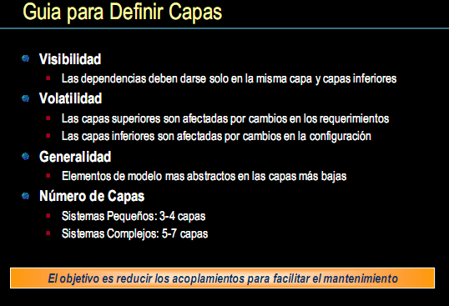

Slide 42
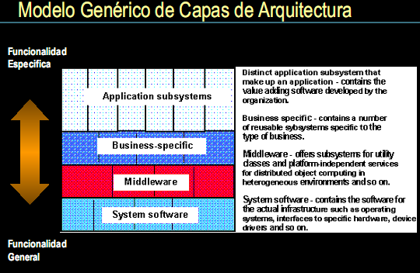

Slide 43
